Slide 1
ВИДЫ ОДАРЁННОСТИ

Slide 2
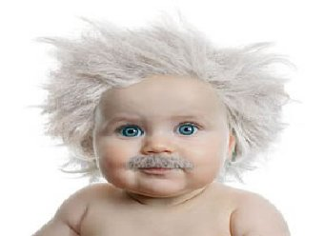
Одаренный ребенок – это…
..ребенок, который выделяется яркими, очевидными, иногда выдающимися достижениями (или имеет внутренние предпосылки для таких достижений) в том или ином виде деятельности

Slide 3
История
1920 г. психологи выделяли так называемые специальные таланты. К ним относили:
-технический,
-коммерческий,
-научно-академический,
-художественный,
-социальный
В 1930-е годы многие специалисты (Ревеш Г., Штерн В.) стали выступать против исключительного использования тестов интеллекта для выявления одаренных детей.
1972 году в официальном докладе государственного отдела образования США конгрессу было предложено следующее определение: «Одаренными и талантливыми детьми можно назвать тех, не, по оценке опытных специалистов, в силу выдающихся способностей демонстрируют высокие достижения. Перспективы таких детей определяются уровнем их достижений и потенциальными возможностями в одной или нескольких сферах:
- интеллектуальной;
- академических достижений;
- творческого или продуктивного мышления;
- лидерства и общения;
- художественной и двигательной деятельностях».

Slide 4
Н.С. Лейтес выделяет 3-и категории детей, которых принято обычно называть одаренными:
дети с высоким IQ;
дети, достигшие выдающихся успехов в каком-либо виде деятельности,
дети с высокой креативностью (способностью к творчеству).

Slide 5
Аспекты одарённости
Качественный
Качественные характеристики выражают специфику психических возможностей человека и особенности их проявления в тех или иных видах деятельности
Количественный
Количественные характеристики одаренности позволяют описать степень их выраженности

Slide 6
Критерии выделения видов одарённости
Вид деятельности и обеспечивающие ее сферы психики
Степень сформированности
Форма проявлений
Широта проявлений в различных видах деятельности
Особенности возрастного развития

Slide 7
Вид деятельности и обеспечивающие ее сферы психики:

Slide 8
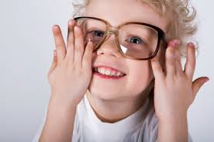
Интеллектуальная одарённость (концепциияХогварда Гарднера)
Лингвистический интеллект –
способность использовать язык для
того, чтобы создавать,
стимулировать в поиске или
передавать информацию
Музыкальный интеллект –
способности исполнять, сочинять
музыку, который преобладает у музыкальных исполнителей и композиторов.
Логико-математический интеллект – способность исследовать категории, взаимоотношения и структуры путем манипулирования объектами или символами, знаками и экспериментировать упорядоченным образом.

Slide 9
Пространственный интеллект – способность представлять, воспринимать объект и манипулировать им в уме, воспринимать и создавать зрительные или пространственные композиции.
Телесно-кинестезический интеллект – способность формировать и использовать двигательные навыки в спорте, исполнительском искусстве, в ручном труде.
Личностный интеллект имеет две стороны, которые могут рассматриваться отдельно - это интраличностный и интерличностный интеллект.
Интраличностный интеллект - это способность управлять своими чувствами, различать, анализировать или использовать эту информацию в своей деятельности.
Интерличностный интеллект - способность замечать и понимать потребности и намерения других людей, управлять их настроениями, предвидеть поведение в разных ситуациях.

Slide 10
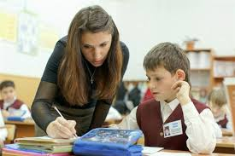
Академическая одарённость (обучаемость)
учащиеся с широкой способностью к обучению (они легко осваивают любую деятельность, проявляют заметные
успехи во всех школьных науках);
учащиеся, у которых повышенные
способности к усвоению проявляются
лишь в одной или нескольких близких областях деятельности (дети с академическими способностями,
скажем, к точным наукам или к гуманитарным).

Slide 11
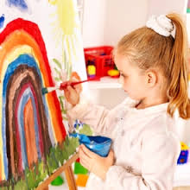
Художественная одарённость
Этот вид одаренности подразумевает высокие достижения в области:
художественного творчества ;
исполнительского мастерства в музыке;
живописи;
скульптуре;
актерские способности.

Slide 12
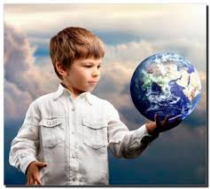
Лидерская или
социальная одарённость
Структурные элементы социальной одаренности :
социальная перцепция,
просоциальное поведение,
нравственные суждения,
организаторские умения и т. д.

Slide 13
Психомоторная или
спортивная одарённость
Психомоторные акты человека - это сложно организованные познавательно-регуляторные системы, в которых в единстве представлены как мотивационные, функциональные, так и операционные компоненты, при этом, очевидно, что точность, интенсивность и эффективность управления движениями зависят и существенно определяются уровнем функционирования таких психических процессов, как ощущение и восприятие.

Slide 14
Сфера психики
Интеллектуальная (сенсомоторный, пространственно-визуальный, понятийно-логический уровни)
Эмоциональная (эмоциональное реагирование, эмоциональное переживание)
Мотивационно- волевая (уровни пробуждения, постановки целей, смысло- пробуждение)

Slide 15
Степень формированности одарённости
Актуальная
Достигнутые показатели психического развития, проявляющиеся в более высоком уровне выполнения деятельности
Потенциальная
Потенциальные психические возможности в том или ином виде деятельности, но с невозможностью их реализовать в данный момент

Slide 16
Форма проявления
Явная
Обнаруживает себя в деятельности ребенка достаточно ярко и отчетливо (как бы «сама по себе»), в том числе и при неблагоприятных условиях
Скрытая
Проявляется в атипичной, замаскированной форме, она не замечается окружающими

Slide 17
Особенности возрастного развития
Ранняя
Это ребенок, как правило, дошкольного или младшего школьного возраста с чрезвычайными, блестящими успехами в каком-либо определенном виде деятельности - математике, поэзии, музыке, рисовании, танце, пении и т.д.
Поздняя
Люди, достигшие выдающихся результатов в зрелом возрасте

Slide 18
Широта проявлений
Общая
Связана со специальными видами одаренности. Под влиянием общей одаренности (показателей эффективности познавательных процессов, саморегуляции и т.д.) проявления специальной одаренности выходят на качественно более высокий уровень освоения конкретной деятельности (в области музыки, поэзии, спорта и т.д.).
Специальная
Оказывает влияние на избирательную специализацию общих психологических ресурсов личности, усиливая тем самым индивидуальное своеобразие и самобытность одаренного человека.

Slide 19
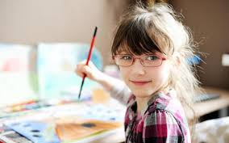
Определенные таким
образом виды одаренности
могут восприниматься
как совершенно
независимые, тогда как
в действительности
они переплетаются.
Так, общая интеллектуальная одаренность, как правило, входит составной частью и в лидерские способности и в творческие.

Slide 20
